Slide 2
P&D - Usinas Hidrelétricas Reversíveis
8ª Reunião Trimestral
07 de julho de 2022

Slide 3

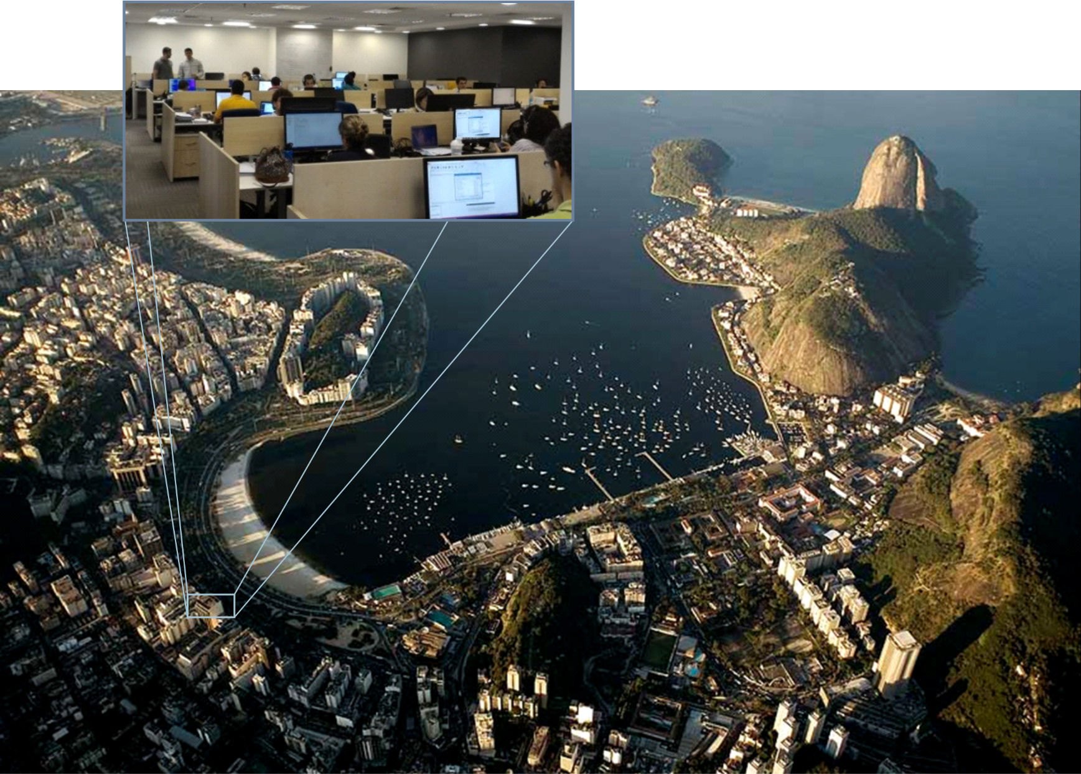
PSR integra estudos de consultoria, desenvolvimento de ferramentas avançadas e pesquisa de novas metodologias para sistemas de energia
Temos uma equipe de quase 100 pessoas formadas em otimização, sistemas de energia, estatística e ciência da computação
Trabalhamos em mais de 70 países em todos os continentes

Slide 4
Sumário
1. Introdução
2. Pesquisa bibliográfica e documental
3. Metodologia
4. Modelo computacional
5. Estudos de caso
6. Contribuições externas e próximos passos

Slide 5
Sumário
1. Introdução
2. Pesquisa bibliográfica e documental
3. Metodologia
4. Modelo computacional
5. Estudos de caso
6. Contribuições externas e próximos passos

Slide 6
Introdução
Atividades desenvolvidas entre março e maio de 2022.
Proposição de prorrogação de 5 meses no prazo final do projeto: acréscimo de um mês em função da evolução das negociações do aditivo e contratação da COBA.

Slide 7
Introdução

Slide 8
Introdução

Slide 9
Introdução

Slide 10
Introdução

Slide 11
Sumário
1. Introdução
2. Pesquisa bibliográfica e documental
3. Metodologia
4. Modelo computacional
5. Estudos de caso
6. Contribuições externas e próximos passos

Slide 12
Sumário
2. Pesquisa bibliográfica e documental
2.1 a 2.4. Itens de pesquisa concluídos
2.5. Estado da arte das UHRs
2.6. Aspectos socioambientais
2.7. Gerenciamento da base de dados da pesquisa

Slide 13
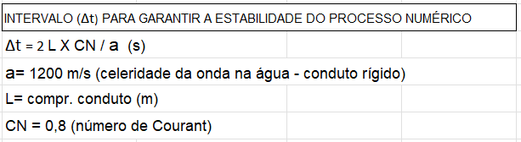
Estado da arte das UHRs
Obras civis
Negociação do aditivo para permitir a entrada da COBA para consultoria específica.
Revisão na planilha de dimensionamento da chaminé de equilíbrio inferior: pesquisa sobre melhorias a serem implementadas para garantir a estabilidade do processo numérico.

Slide 14
Sumário
1. Introdução
2. Pesquisa bibliográfica e documental
3. Metodologia
4. Modelo computacional
5. Estudos de caso
6. Contribuições externas e próximos passos

Slide 15
Sumário
3. Metodologia
3.1. Desenvolvimento de algoritmos
3.2. Critérios gerais
3.3. Meio ambiente
3.4. Arranjos de Engenharia

Slide 16
Desenvolvimento de algoritmos
Otimização dos limites do reservatório
Conclusão da integração com o modelo de otimização por programação inteira, com:
inclusão dos custos do circuito de adução
incorporação das restrições relacionadas a áreas que não devem ser afetadas
Projetos de engenharia:
Definição de algoritmos para:
posicionar as estruturas de concreto no eixo de barramento (tomada d’água e vertedouro)
detalhar os trechos do circuito de ação (revestimento do túnel, ramificação, túnel de fuga)
dar suporte aos traçados das alternativas de circuito hidráulico sem a chaminé de equilíbrio
Inclusão do dimensionamento da chaminé inferior

Slide 17
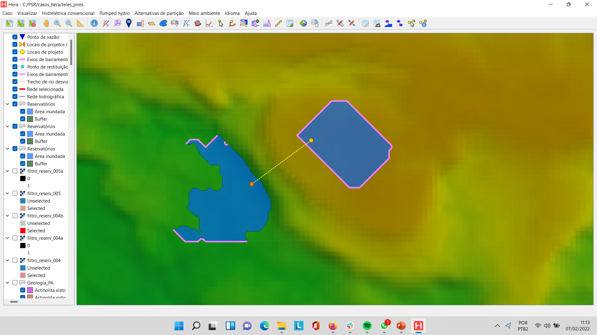
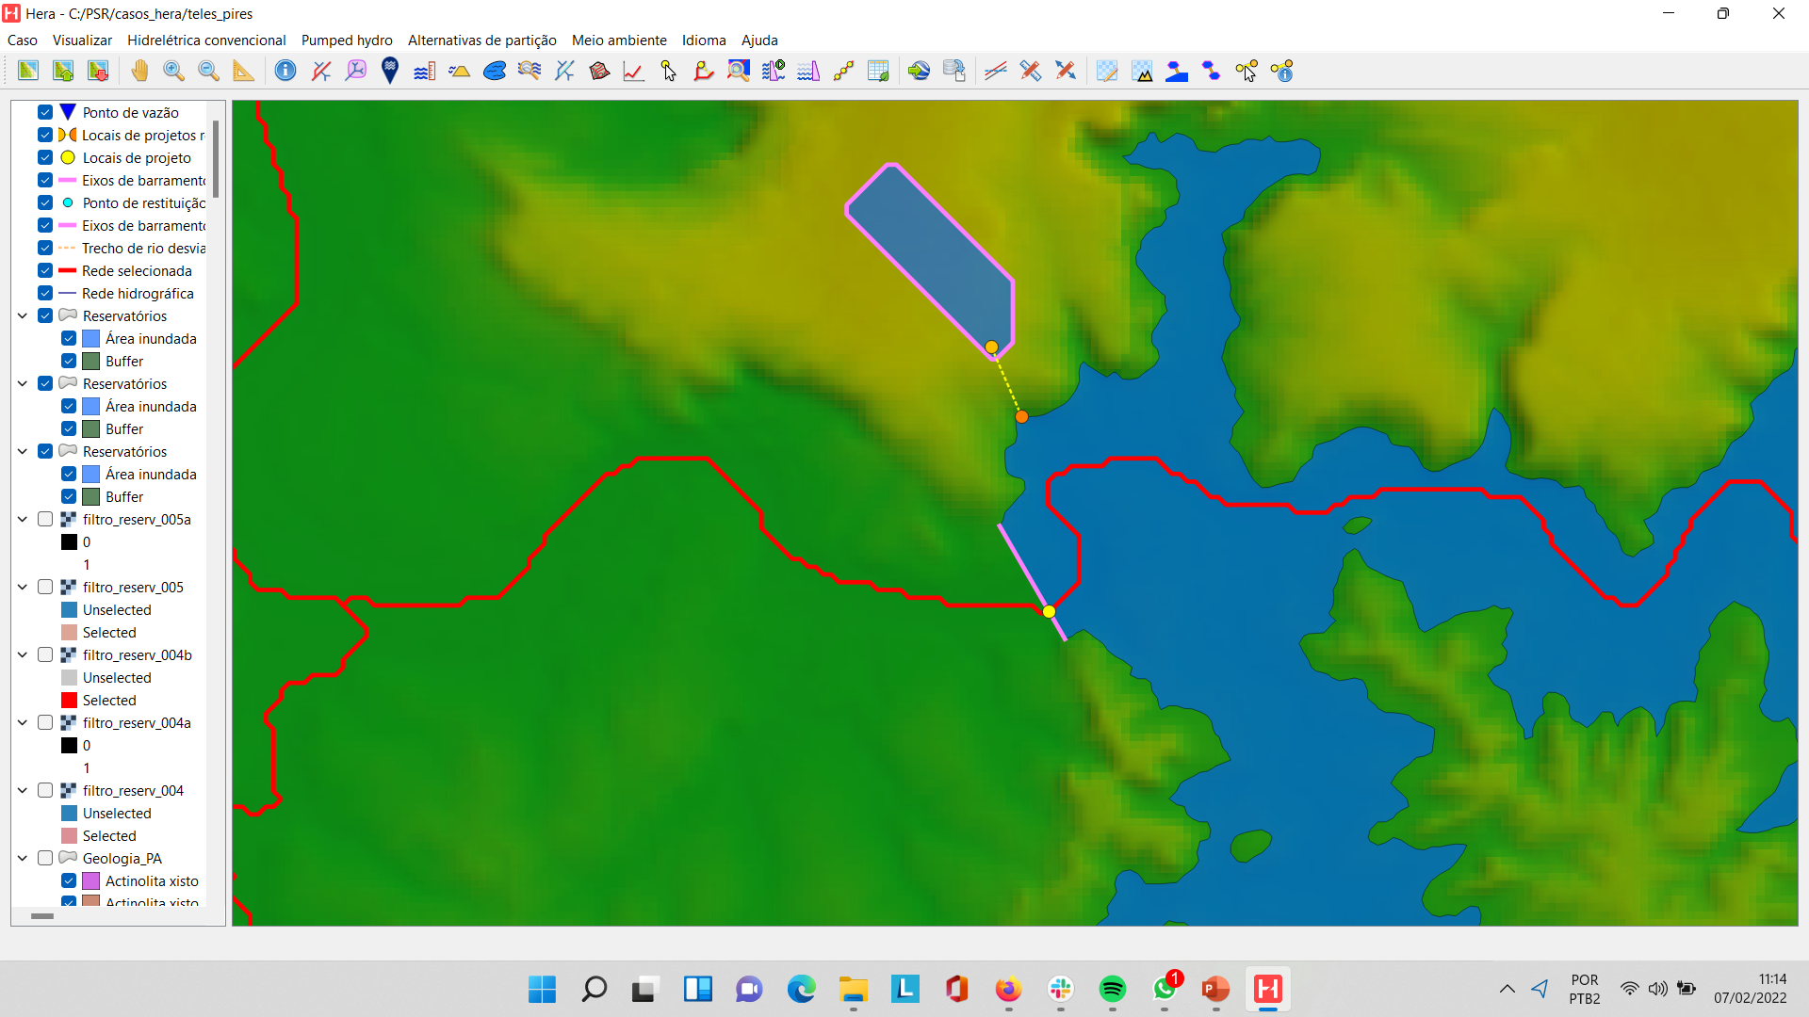
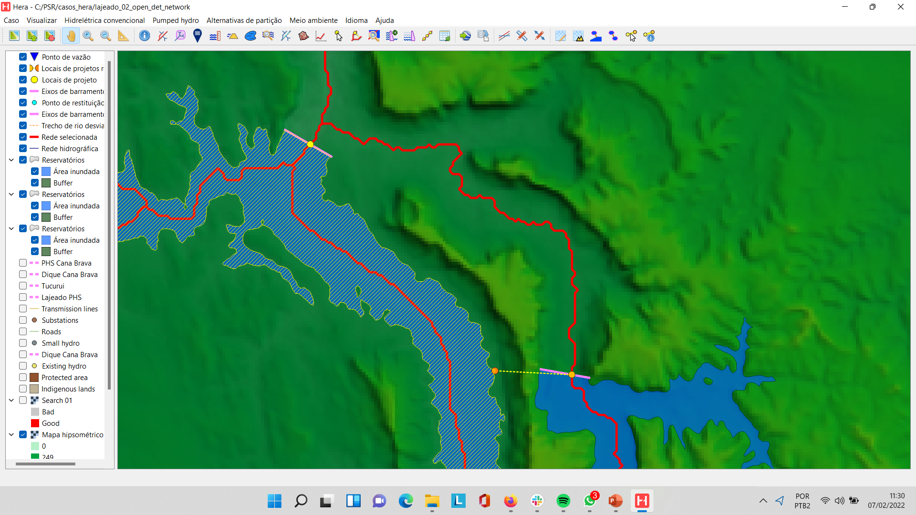
Desenvolvimento de algoritmos
Projetos de engenharia
Workflow aplicado a novas topologias:
Ciclo Fechado
Ciclo Semiaberto
Ciclo Aberto
Reservatório Superior
Reservatório Superior
Reservatório Existente
Reservatório Inferior
Reservatório Existente
Reservatório Superior
Circuito de Geração

Slide 18
Sumário
3. Metodologia
3.1. Desenvolvimento de algoritmos
3.2. Critérios gerais
3.3. Meio ambiente
3.4. Arranjos de Engenharia

Slide 19
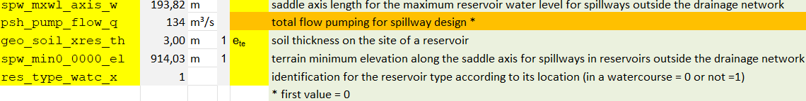
Arranjos de Engenharia
Implantação de planilhas no workflow para arranjo piloto:
hera_tunnel_rf.xls: versão atualizada de circuito de adução em túnel com turbina Francis reversível;
hera_spillway.xls: soluções para vertedouro livre para reservatórios fora da rede de drenagem;
hera_budget_psh.xls: orçamento completo, tipo OPE, exclusivo para usinas reversíveis.

Slide 20
Sumário
1. Introdução
2. Pesquisa bibliográfica e documental
3. Metodologia
4. Modelo computacional
5. Estudos de caso
6. Contribuições externas e próximos passos

Slide 21
Sumário
4. Modelo computacional
4.1. GIS
4.2. Meio Ambiente
4.3. Engenharia
4.4. Otimização

Slide 22
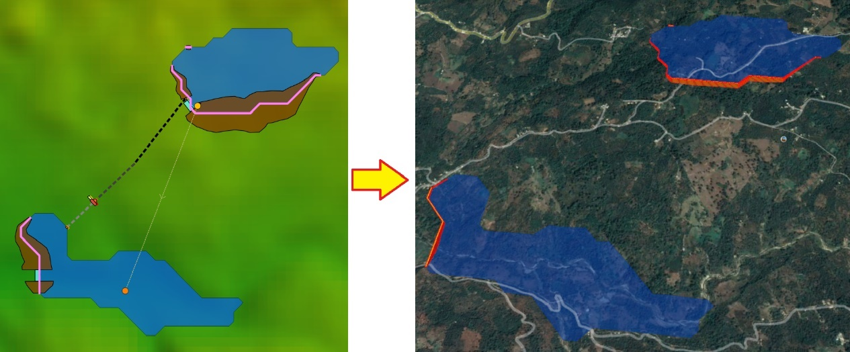
GIS
Visualização de projetos no Google Earth

Slide 23
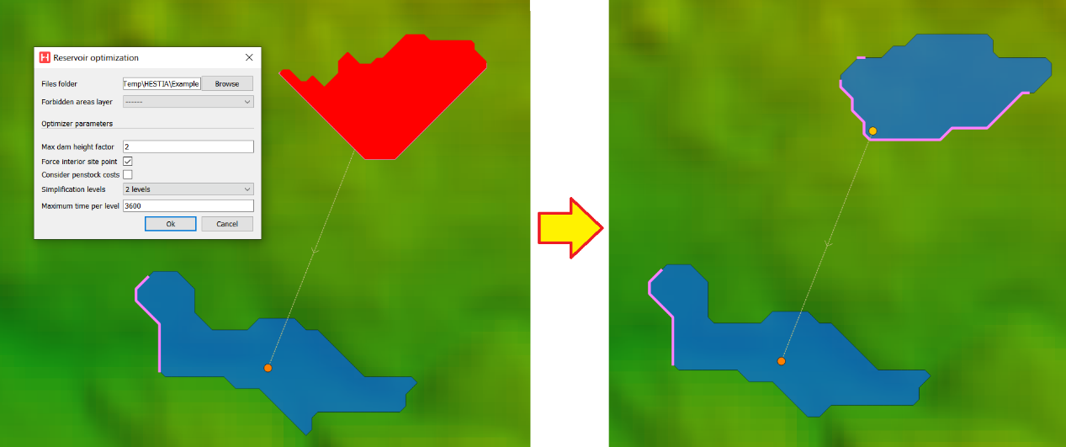
GIS
Integração com modelo de otimização de reservatórios

Slide 24
Sumário
4. Modelo computacional
4.1. GIS
4.2. Meio Ambiente
4.3. Engenharia
4.4. Otimização

Slide 25
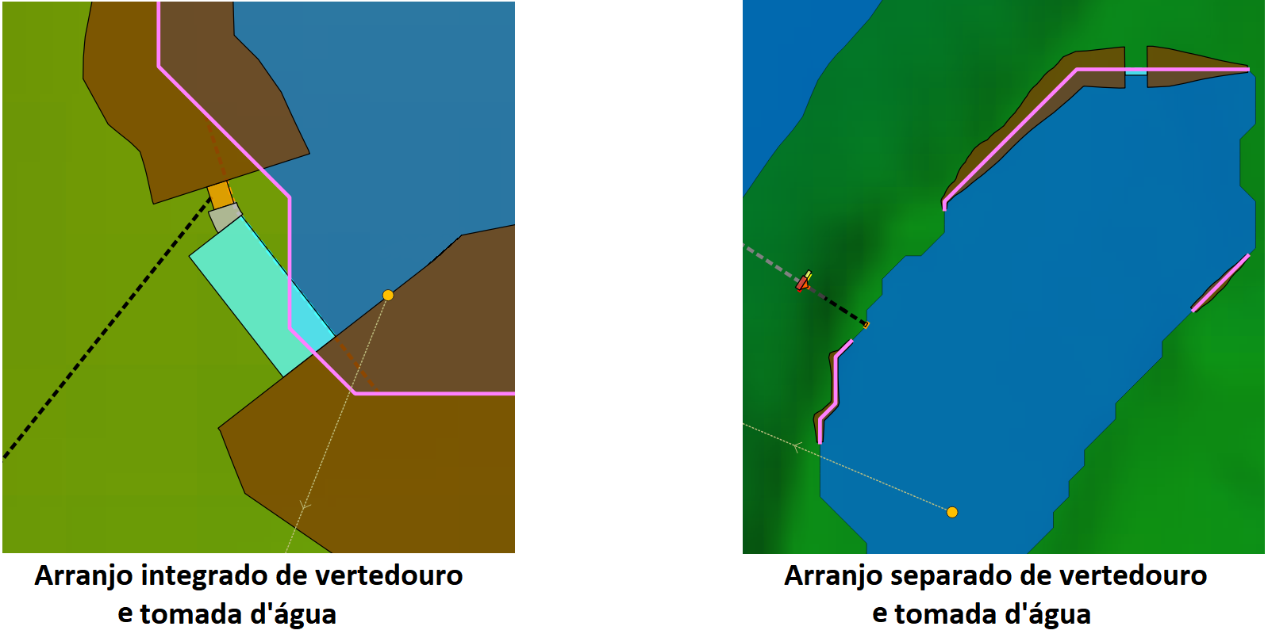
Engenharia
Posicionamento do vertedouro e da tomada d’água de geração
Vertedouro
Tomada d´água
Vertedouro
Tomada d´água

Slide 26
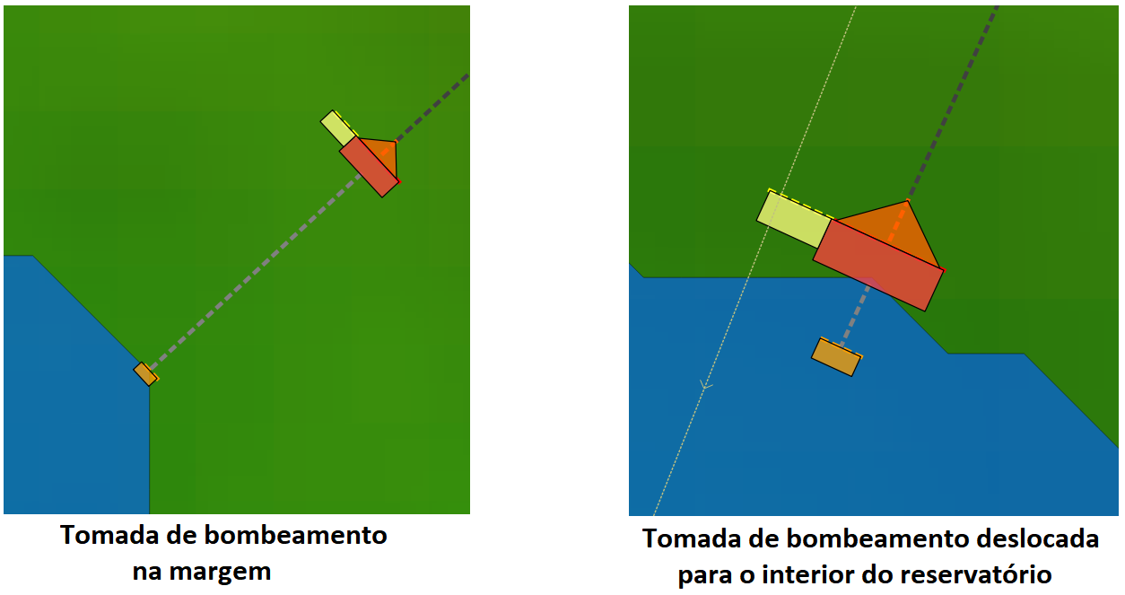
Engenharia
Posicionamento da casa de força e da tomada d’água de bombeamento
Casa de força
Casa de força
Tomada d’água
Tomada d’água

Slide 27
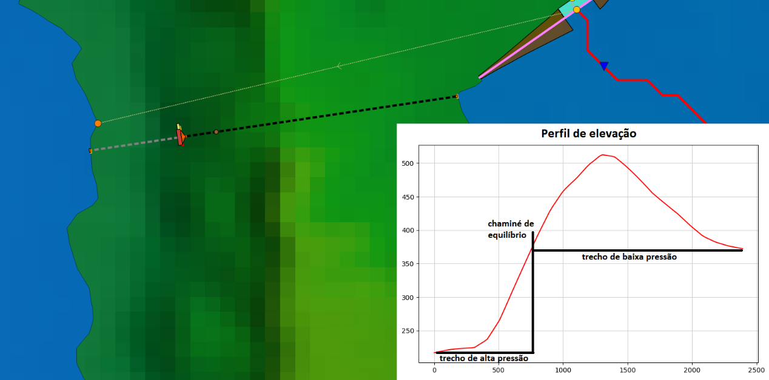
Engenharia
Traçado do circuito hidráulico
Túnel de baixa pressão
Túnel de fuga
Túnel de alta pressão
Chaminé de equilíbrio

Slide 28
Sumário
1. Introdução
2. Pesquisa bibliográfica e documental
3. Metodologia
4. Modelo computacional
5. Estudos de caso
6. Contribuições externas e próximos passos

Slide 29
Testes de funcionalidade no módulo de engenharia
Objetivos principais:
análise visual dos arranjos de engenharia para detalhamento dos componentes e melhorias nos algoritmos;
identificação de erros nas planilhas durante a construção de arranjos para promover melhorias nas formulações ou soluções alternativas para o workflow;
avaliação da coerência dos resultados numéricos para revisão de critérios, formulações e algoritmos;
verificação de pendências de preenchimento nas planilhas para incorporar novas soluções de cálculo ou fazer conexões ainda inexistentes

Slide 30
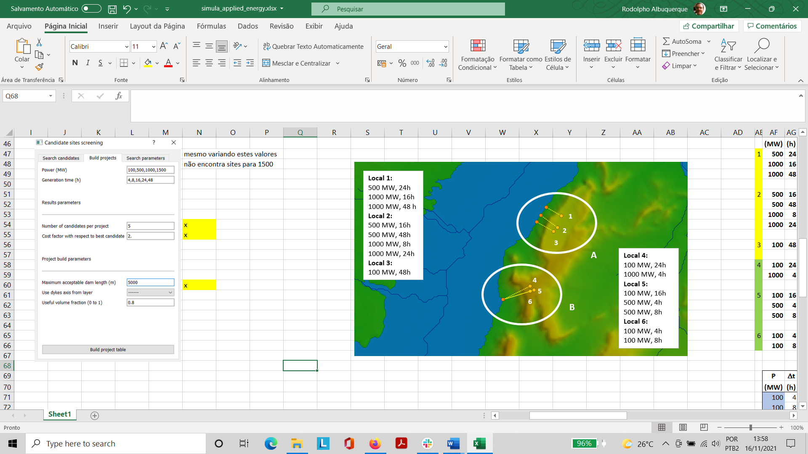
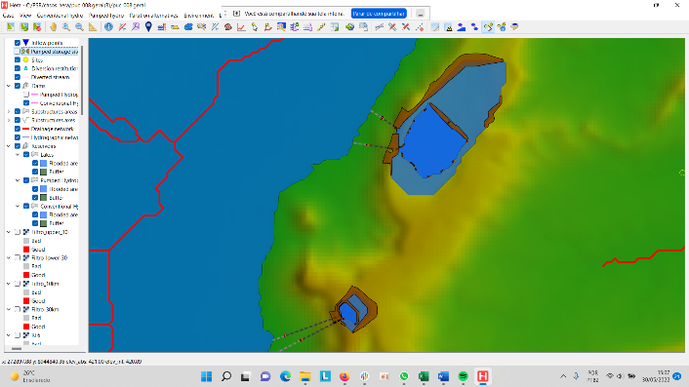
Reservatório da UHE Sobradinho
Localização dos projetos
PSR
P =1000 MW e Δt = 48h
P =100 MW e Δt = 48h
Melhores projetos selecionados no RT6
P =500 MW e Δt = 8h
P =100 MW e Δt = 8h
Alguns projetos de engenharia superpostos

Slide 31
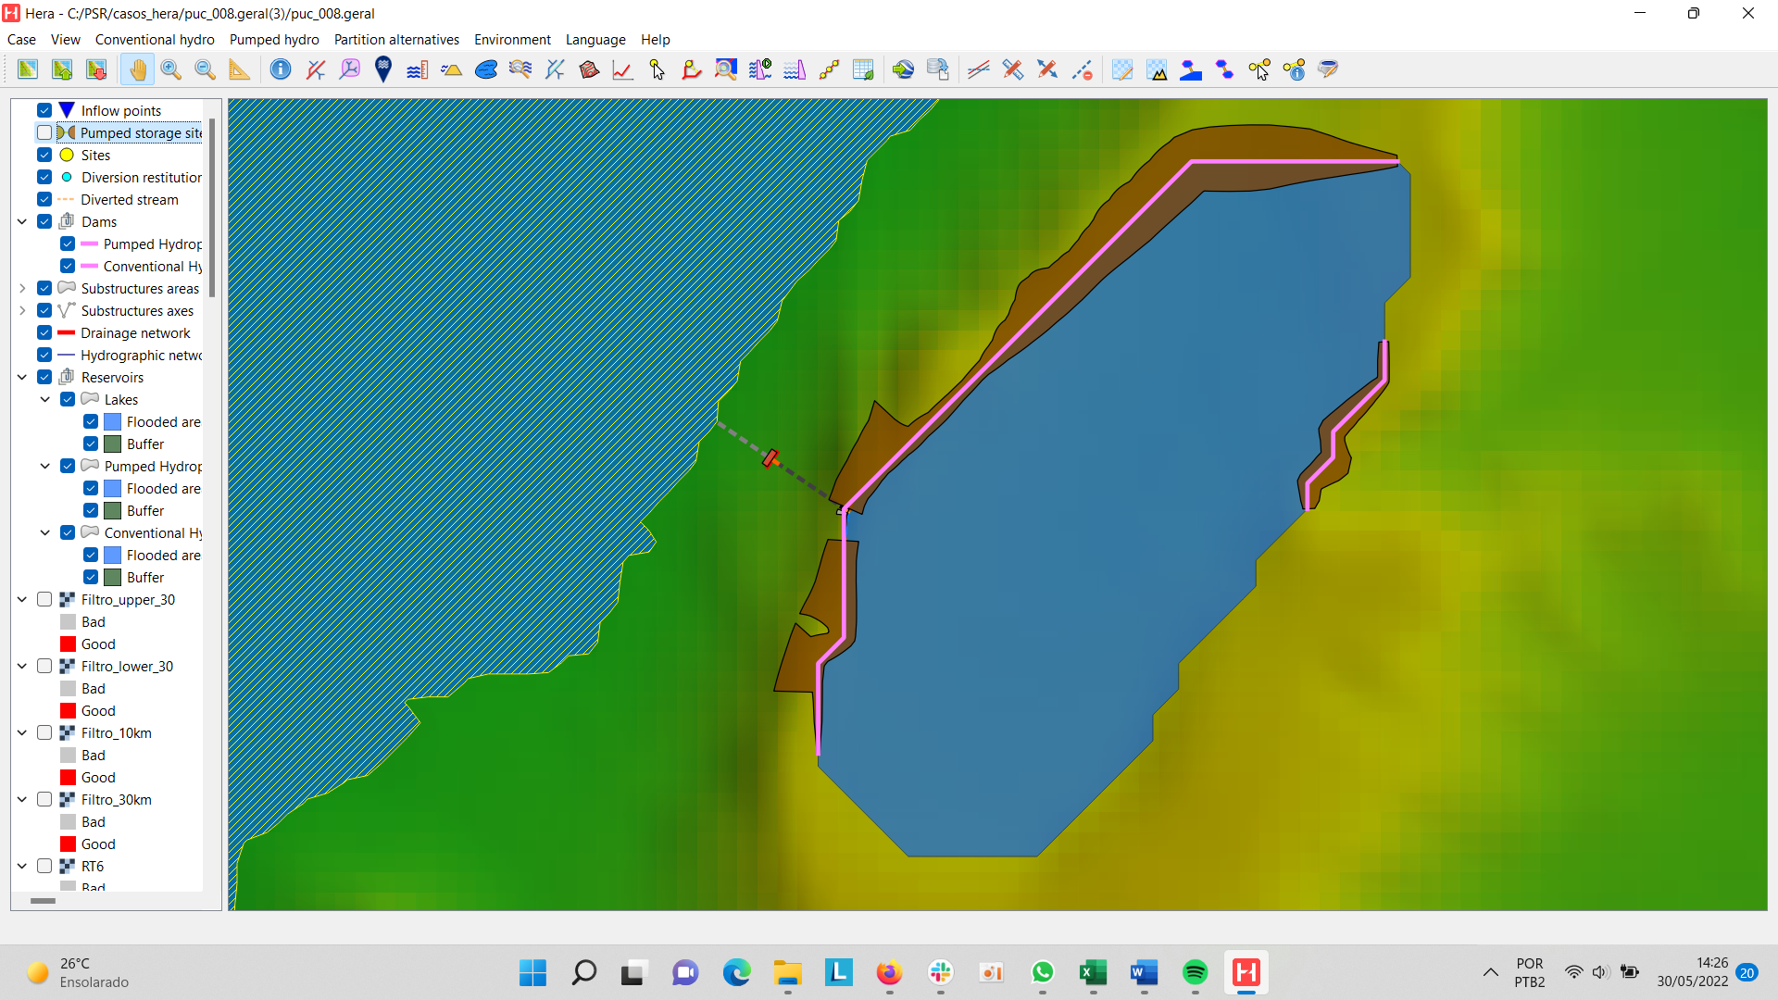
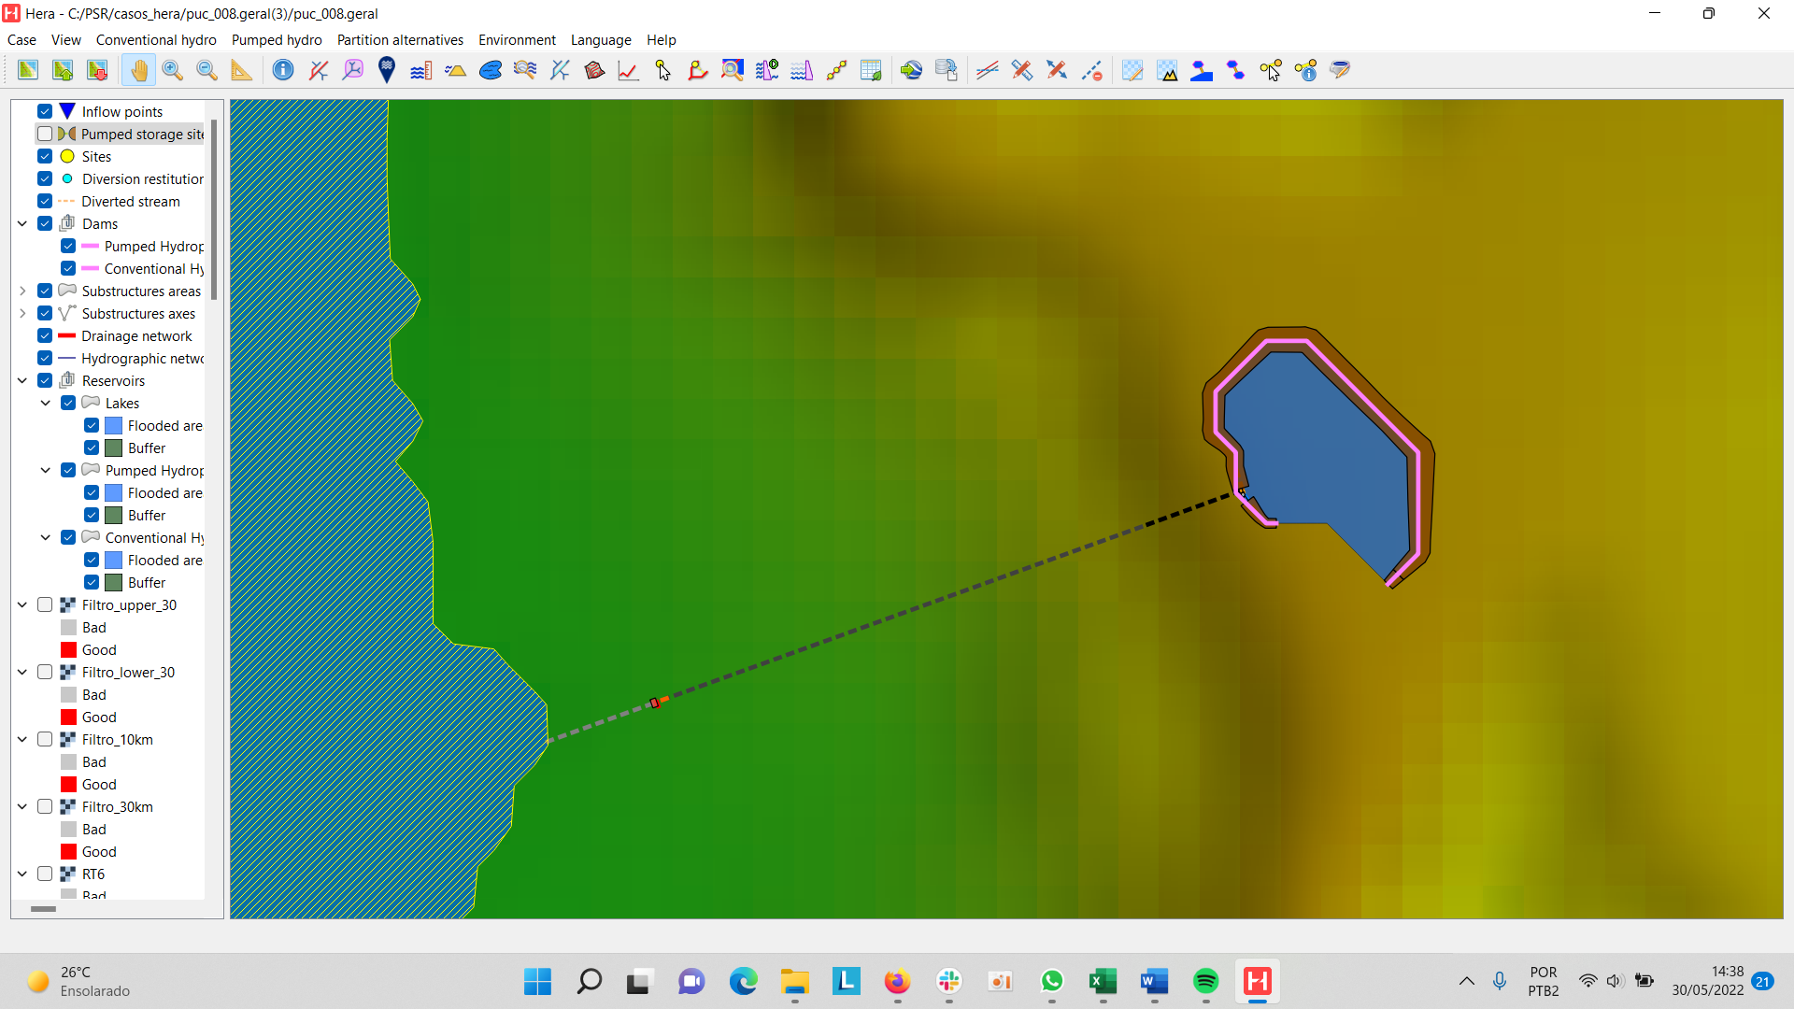
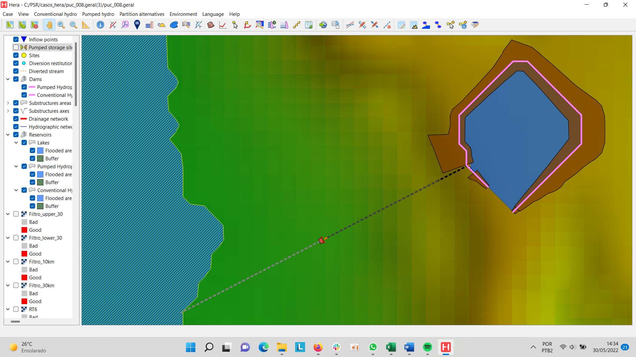
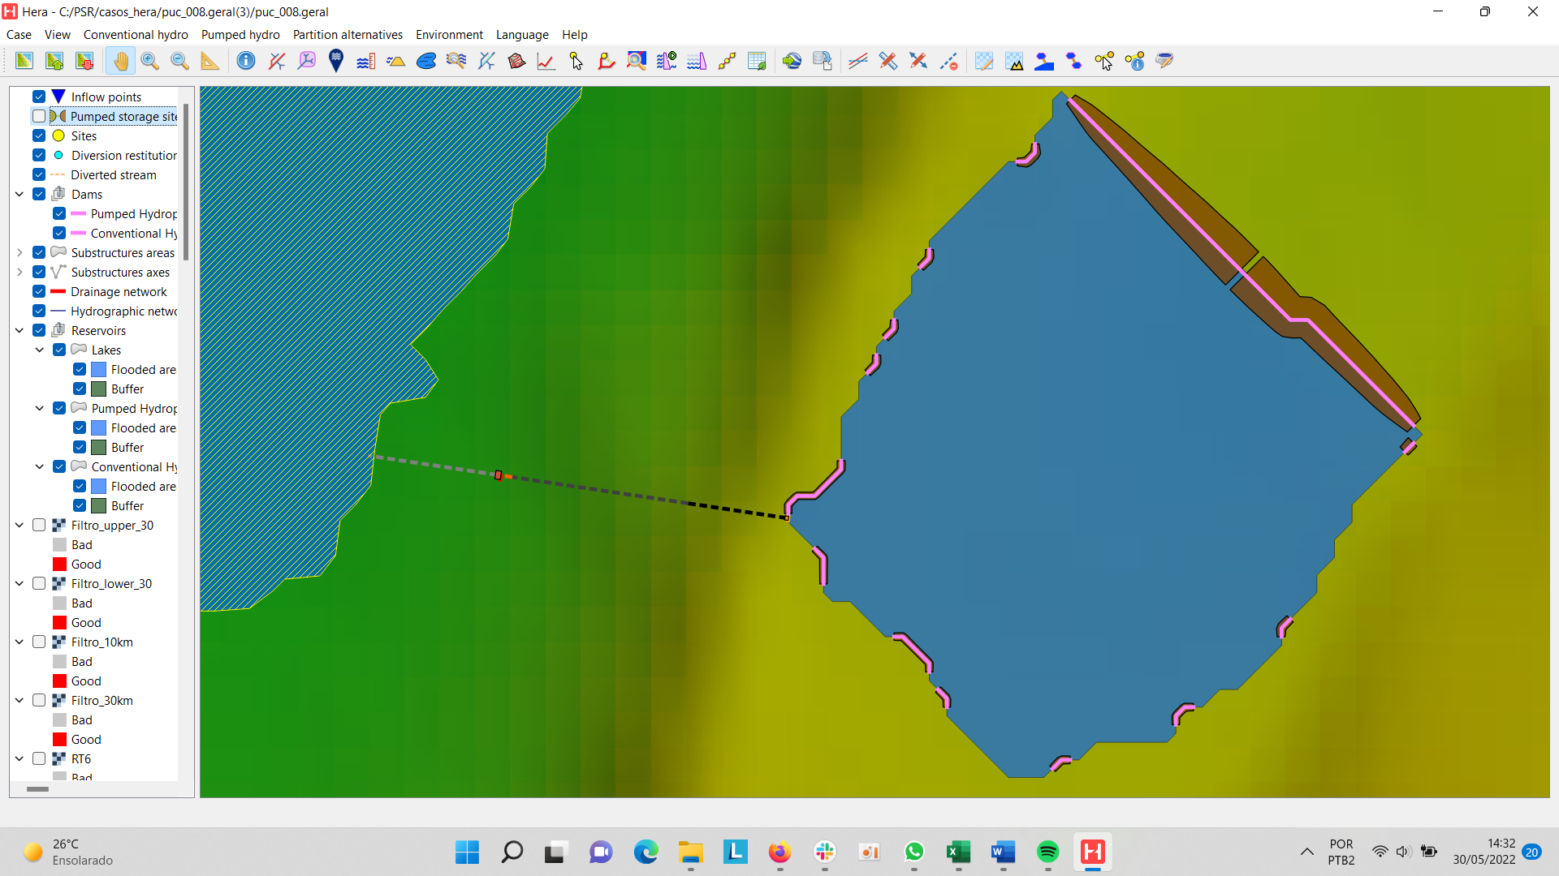
Reservatório da UHE Sobradinho
Arranjos de engenharia em detalhe
Área A
Área B
PSR
P =100 MW e Δt = 4h
P =100 MW e Δt = 48h
P =1000 MW e Δt = 48h
P =500 MW e Δt = 8h

Slide 32
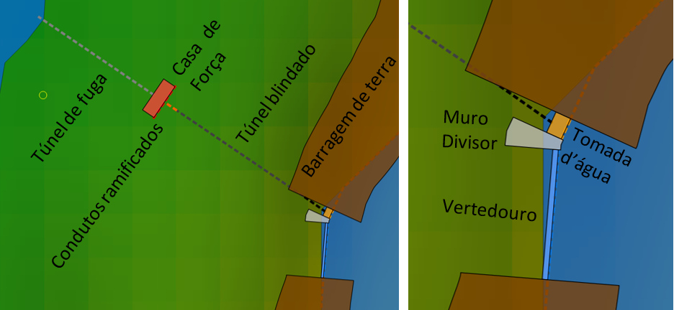
Reservatório da UHE Sobradinho
Detalhe dos componentes
PSR
P =1000 MW e Δt = 48h

Slide 33
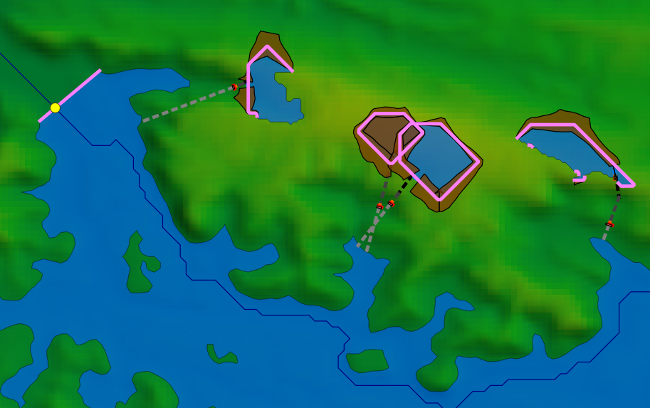
Tapajós
Arranjos de engenharia
UHE São Manuel:
Arranjos adequados
Necessidade de verificação das generalizações dos algoritmos:
Opção por traçado mais longo do túnel
Fechamento da saia da barragem sobre o reservatório

Slide 34
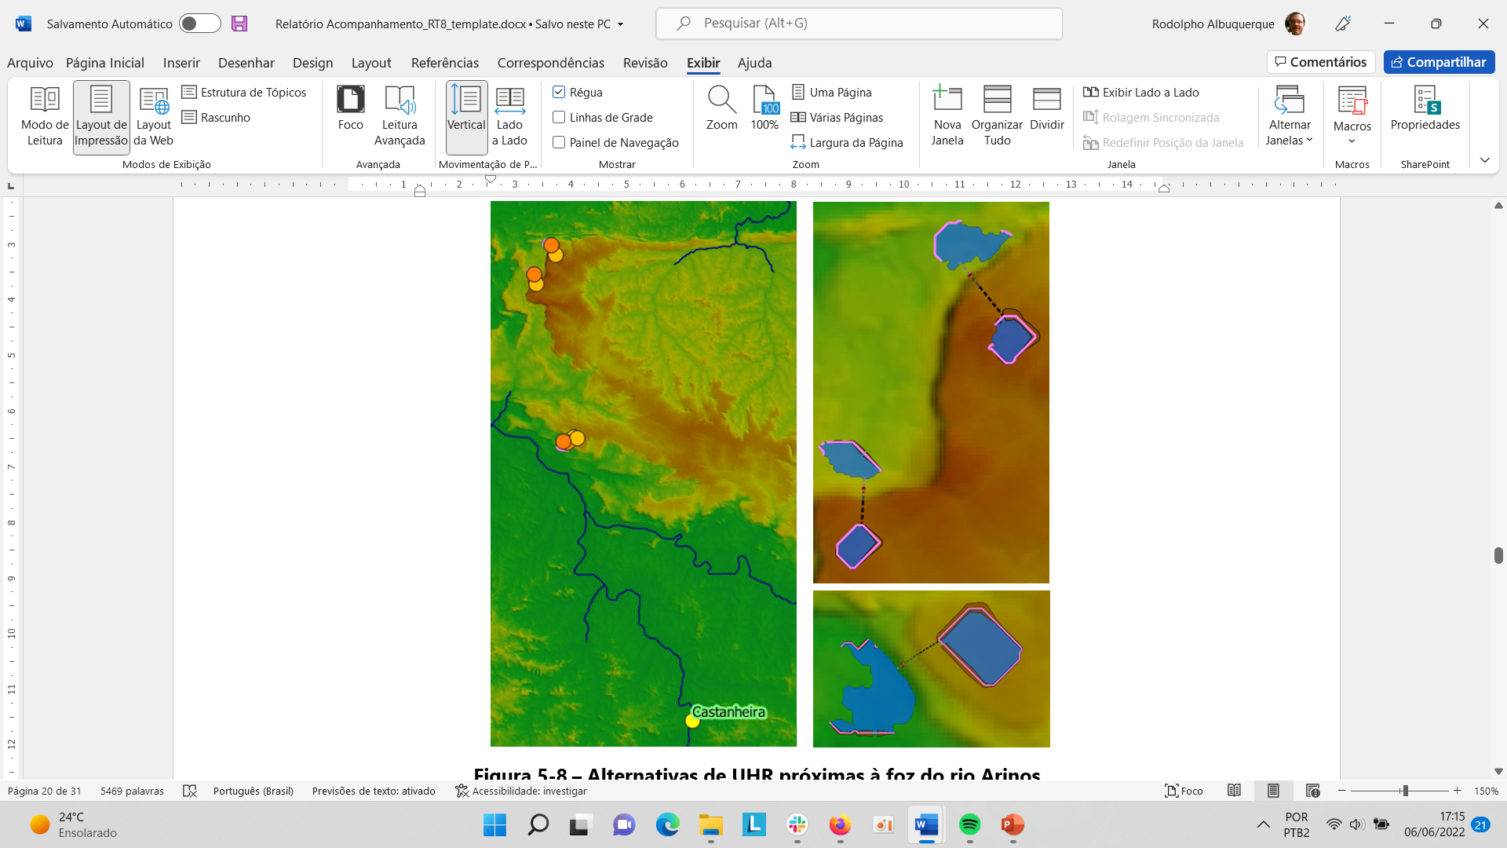
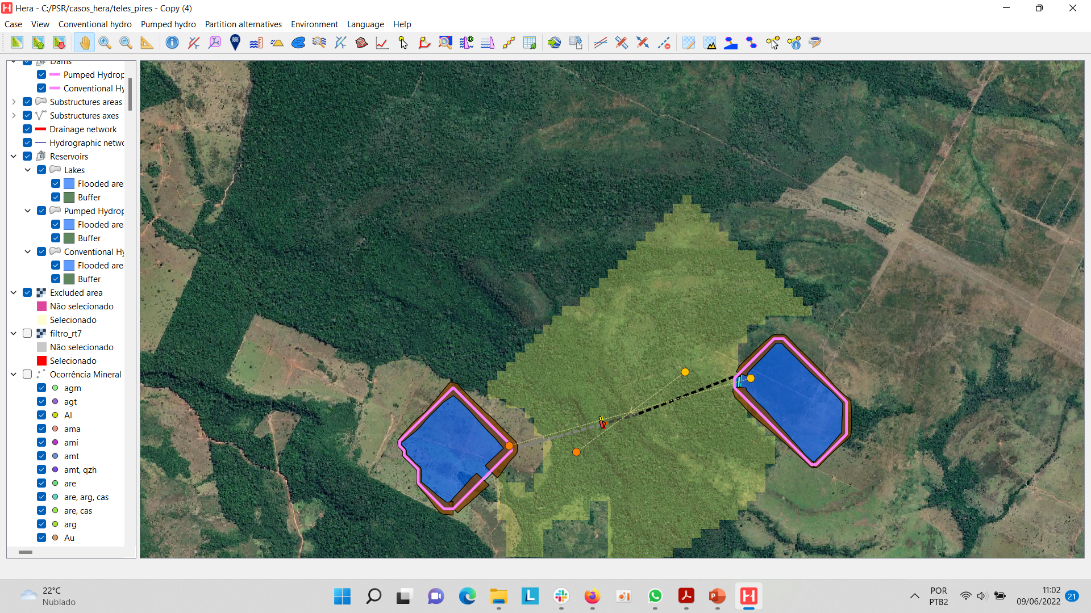
Tapajós
Arranjos de engenharia
UHR de ciclo fechado
Aplicação de filtros para evitar áreas preservadas

Slide 35
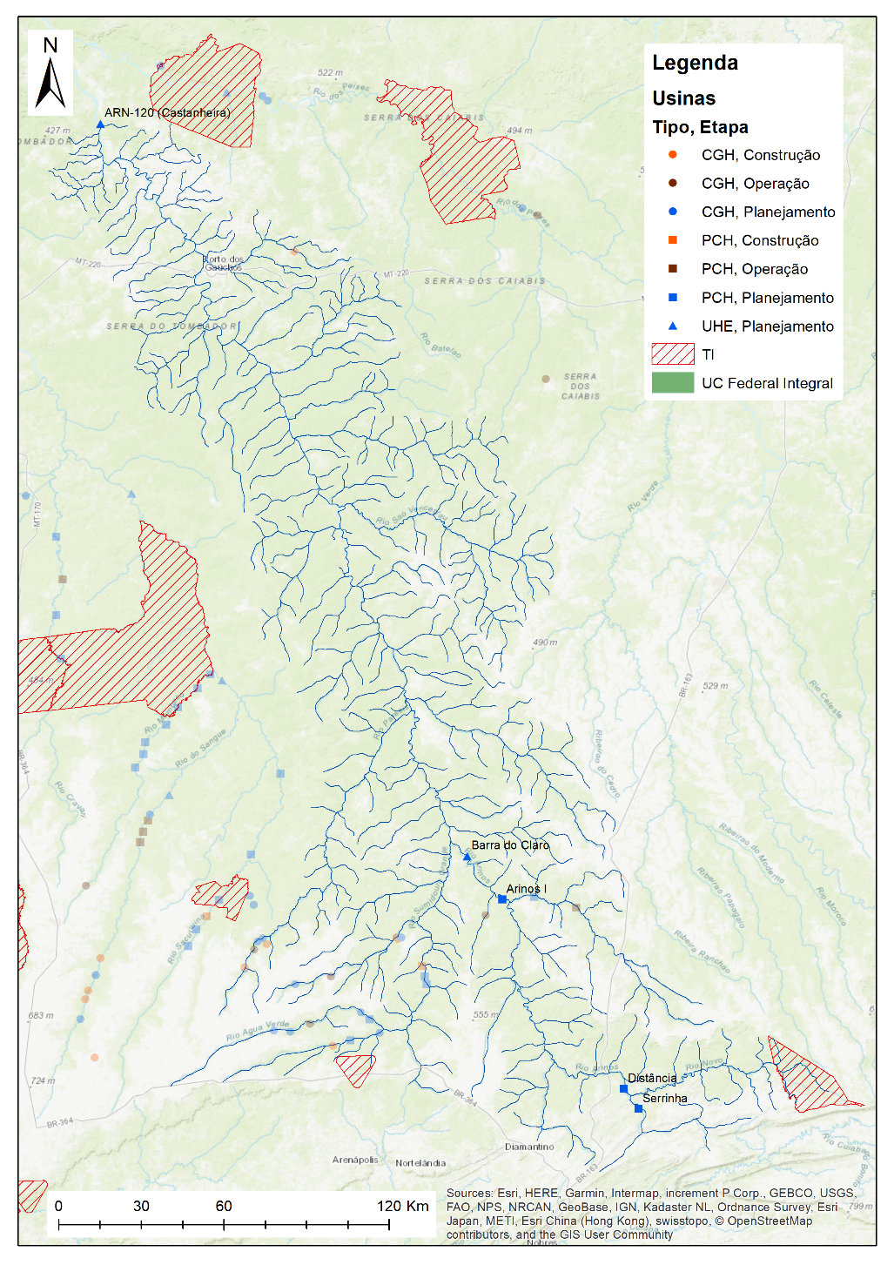
Tapajós
UHE Castanheira x Projeto híbrido
Verificação do resultado energético da substituição da UHE Castanheira por uma usina híbrida constituída por um parque solar e uma usina reversível
UHE Castanheira (PDE 2031):
Potência instalada: 140 MW
Data mais cedo de entrada em operação: 2028
CAPEX , incluindo juros (JDC): 14.438,35 R$/kW
Se construída, causaria a fragmentação de, pelo menos, 5.820 km de rios atualmente conectados (até Barra do Claro)

Slide 36
Tapajós
UHE Castanheira x Projeto híbrido
Usina Híbrida:
Se geração Castanheira > geração solar, então:
Geração reversível (MWh) = Capacidade instalada da reversível (MW) x Duração do bloco (h) x 0.78*
Se geração Castanheira < geração solar, então:
Entre maio e outubro, para o patamar 3
Geração reversível = 0 MWh
Para os demais meses e patamares:
Bombeamento reversível (MWh) = Capacidade instalada da reversível (MW) x Duração do bloco (h)
Capacidade de Armazenamento
4000 MWh
Sistema Híbrido
300 MW
UFV
80 MW
UHR

Slide 37
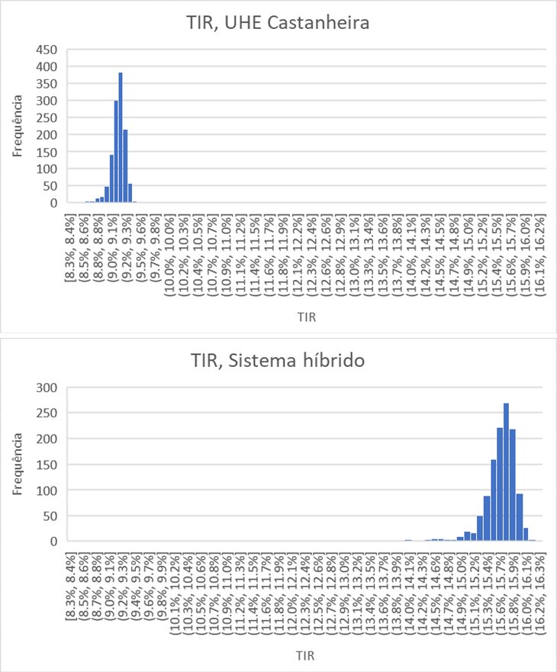
Tapajós
UHE Castanheira x Projeto híbrido
Sazonalidade:
Análise econômica simplificada:
Conclusão: Exercício inicial pode ser aperfeiçoado com a incorporação de regras comerciais e refinamento da análise financeira e riscos resultantes. Entretanto, sugere a possibilidade de usinas híbridas serem incorporadas ao SIN.
Distribuição de receitas

Slide 38
Sumário
1. Introdução
2. Pesquisa bibliográfica e documental
3. Metodologia
4. Modelo computacional
5. Estudos de caso
6. Contribuições externas e próximos passos

Slide 39
Publicações e eventos
Produção científica
Resumo aceito para artigo do XIII CBPE em 08/2022:
Modelo para seleção de locais para a implantação de usinas hidrelétricas reversíveis: uma abordagem que combina algoritmo de geoprocessamento com engenharia
Informes Técnicos apresentados no XXVI SNPTEE em 05/2022:
Identificação de locais para a construção de projetos de usinas hidrelétricas reversíveis
Desafios regulatórios para inserção das usinas hidrelétricas reversíveis no Brasil
A perspectiva socioambiental na seleção de sistemas de armazenamento de energia para o sistema elétrico de potência: uma abordagem multicritério
Artigo publicado pela WRR em 12/2021:
An integer programming model for the selection of pumped-hydro storage projects
Dissertação de mestrado na PUC-Rio aprovada em 09/2021:
Modelo para seleção de locais para a implantação de usinas hidrelétricas reversíveis: uma abordagem baseada em sistema de informação geográfica

Slide 40
Próximos atividades e desafios
Próximas atividades
Continuidade das atividades de concepção metodológica, definição dos critérios gerais relacionados às planilhas do módulo de engenharia.
Enfoque nas atividades relacionadas ao módulo de engenharia, com a consultoria da COBA, ao desenvolvimento do modelo computacional e aos estudos de casos.
Continuidade das avaliações da abordagem top-down.
Desafios
Alternativas para a definição de critérios e elaboração de soluções simplificadas de projeto para o módulo de engenharia.

Slide 41
Obrigado!

